Slide 1



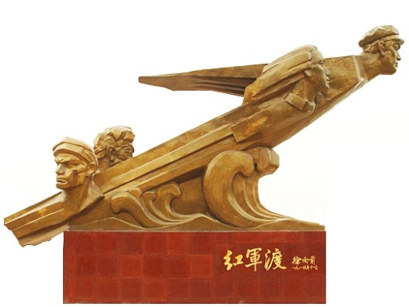
苍溪县小学语文工作坊
学习简报(第2期)
主编：罗淑芬 2017年4月16日

Slide 2
本期导读
卷首寄语
学情通报
温馨提示

Slide 3







卷首寄语
阳春三月，春暖花开，万物复苏，梨乡厚土，百里香雪海。我们苍溪小学语文工作坊71位学员聚集在这里，参加四川省小学语文教师工作坊培训。网络让我们缩短了交流的距离，在这样优秀的平台上，希望能和各位学员一起携手共进，在今后的工作中能够百尺竿头更上一步。我们只要进入网络平台，关于教育的理念与实践，思考与探索，尝试与指导就会直扑眼帘。《简报》是我们自己的平台，我们的《简报》将服务于学习，服务于每一位学员的成长。在这里衷心地祝愿我们在网络这个平台里学习充实并快乐着！

Slide 4

学情通报(截止2017年4月16日14:00时）
培训成绩100分学员名单
优秀之星
孟国金 韩敬 向春梅 李周国
王兴平 陈东 孙双梅 向小双
翟树琼 王欣 张子春 李晓梅
罗飘方 王敏 李建华 罗淑芬
赵旭

Slide 5

学情通报(截止2017年4月16日14:00时）
积极参加学习，学习时间超过1000分钟光荣榜
邓博文
刘宇涵
李建华
向春梅
王欣
李周国

Slide 6

其余学员加油哦！

Slide 7

温馨提示
诸位都是教育界精英，我希望大家在新的学习中互相学习、共同进步；为让大家尽快、顺利地进入学习平台，给大家几点温馨的小提示：
1、初登平台，请大家耐心查看每个栏目，熟悉平台的功能，以便今后能轻松操作平台。
2、登录平台后仔细阅读，了解实施方案、考核方案、进度安排，及时了解本班的学习情况和要求。认真阅读平台的要求，细心完成平台为您精心设计的学习任务。

Slide 8

Thanks!
每天的太阳都是新的！
用我们的笑容拥抱它！
谢谢你们，辛苦了！

